Slide 1

SOW-MHS: System Obsługi Wypożyczalni
Mechanical Horse Stable — Obiektowy projekt systemu informatycznego w notacji UML
INFORMATYKA · UWM · 2026
PAWEŁ WYRZYKOWSKI & MICHAŁ LANDMANN

Slide 2
Analiza biznesowa
Organizacja
Problem
Cel SI
MHS, Olsztyn ul. Słoneczna 54.
4 pracowników, flota ~50 pojazdów od aut miejskich po klasę premium.
Rosnąca dynamika wypożyczeń i flota wymuszają wdrożenie narzędzi do ewidencji, rezerwacji i generowania umów.
Dostępność 24/7, szybkie wyszukiwanie aut, automatyczne umowy, pilnowanie statusów i przypomnień.

Slide 3
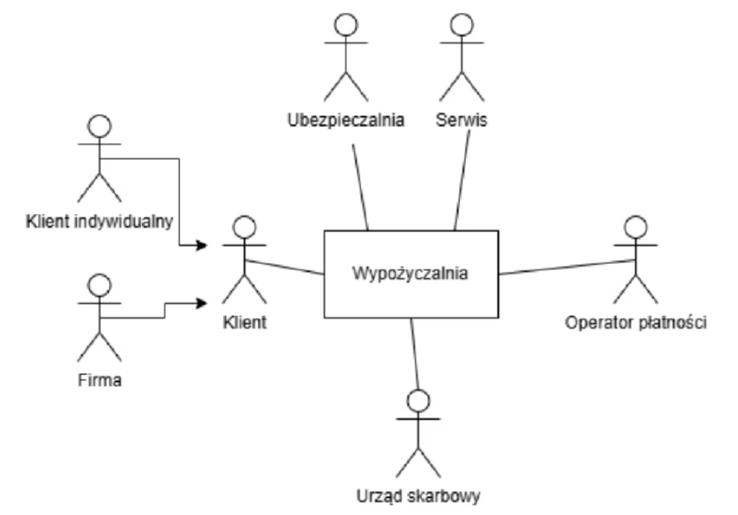

Biznesowy kontekst systemu
Diagram 01 — Aktorzy biznesowi
Wypożyczalnia jako centralny węzeł współpracuje z:
Klientem (indywidualnym lub firmą)
Operatorem płatności i Ubezpieczalnią
Serwisem mechanicznym
Urzędem skarbowym
Klient indywidualny może posiadać jednocześnie tylko jeden wypożyczony pojazd.

Slide 4
Wymagania systemu SOW-MHS
Funkcjonalne
Niefunkcjonalne
Ewidencja i wyszukiwanie pojazdów (klasa, cena, dostępność)
Obsługa wypożyczeń i zwrotów
Automatyczne generowanie umów i protokołów
Rezerwacje online dla klientów
Wysyłanie przypomnień o zwrotach i zaległościach
Dostępność 24/7
Przeglądarkowy dostęp bez przerw
Wydajność
Wyszukiwanie pojazdu w kilka sekund
Bezpieczeństwo
Szyfrowanie haseł w bazie danych

Slide 5
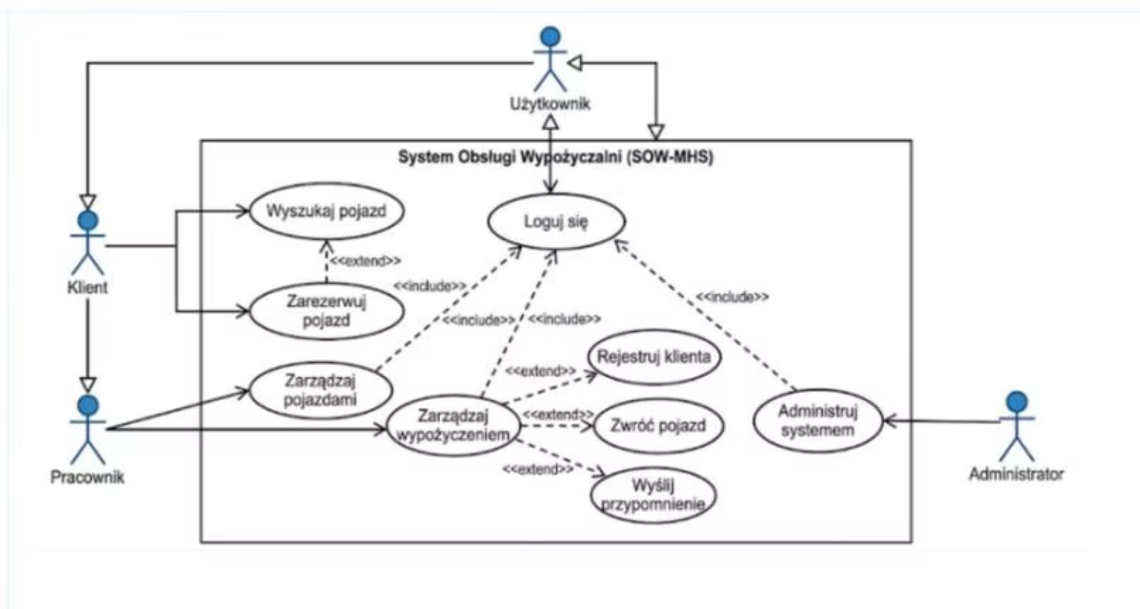
Analiza funkcjonalna — Przypadki użycia
Diagram 03 — Aktorzy systemu
Klient
Wyszukuje i rezerwuje pojazdy
Pracownik
Zarządza flotą i wypożyczeniami
Administrator
Zarządza słownikami i uprawnieniami

Slide 6

Scenariusze kluczowych procesów
Wyszukaj pojazd
1
Klient filtruje flotę wg klasy, ceny i dostępności. System zwraca listę wolnych aut.
2
Zarezerwuj pojazd
Klient wskazuje auto i daty. System weryfikuje dostępność i blokuje pojazd.
Zarządzaj wypożyczeniem
3
Pracownik identyfikuje klienta, weryfikuje pojazd, pobiera płatność, generuje umowę.
4
Zwróć pojazd
Pracownik odbiera auto, weryfikuje protokół, aktualizuje status w systemie.
Każdy scenariusz zawiera obsługę wyjątków: brak klienta w bazie, pojazd niedostępny, odmowa autoryzacji płatności.

Slide 7

Model analityczny — wzorzec BCE
Wzorzec BCE (Boundary-Control-Entity) porządkuje model analityczny wokół trzech typów elementów: interfejsów, logiki sterującej i obiektów biznesowych. Dzięki temu łatwiej oddzielić to, co widzi użytkownik, od tego, jak system przetwarza dane, i od tego, jakie informacje biznesowe są w nim przechowywane.
Boundary
Control
Entity
Rola: punkt kontaktu użytkownika z systemem.
Przykłady: Interfejs Logowania, Formularz Rezerwacji.
Odpowiedzialność: zbieranie danych i prezentacja wyników.
Rola: koordynuje przebieg procesu i reguły.
Przykłady: Weryfikator Uprawnień, Kontroler Rezerwacji.
Odpowiedzialność: sprawdzanie warunków i kierowanie przepływem.
Rola: trwałe obiekty biznesowe domeny.
Przykłady: Konto Użytkownika, Rezerwacja, Pojazd.
Odpowiedzialność: przechowywanie danych i stanu biznesowego.
W praktyce BCE pomaga tworzyć model, który jest czytelny dla zespołu, łatwiejszy do testowania i bardziej odporny na chaos wynikający z mieszania interfejsu, logiki i danych.

Slide 8
Modelowanie danych
Model danych porządkuje informacje o użytkownikach, pojazdach, rezerwacjach, wypożyczeniach i płatnościach w SOW-MHS. Zapewnia spójność danych i prostszą rozbudowę systemu.
Główne encje
Użytkownik — dane konta i rola w systemie.
Pojazd — informacje o aucie i jego dostępności.
Rezerwacja — termin i status rezerwacji pojazdu.
Wypożyczenie — okres korzystania z pojazdu.
Płatność — kwota, metoda i status rozliczenia.
1
Kluczowe relacje
Dziedziczenie: Użytkownik → Klient, Pracownik, Administrator.
Asocjacje: Klient składa rezerwacje i wypożycza pojazdy.
Kompozycje: Wypożyczenie obejmuje płatność.
Przepływ: Rezerwacja może przejść w wypożyczenie.
2

Slide 9
Projekt bazy danych i interfejsu
Projekt łączy uporządkowany model relacyjny z przejrzystym interfejsem operacyjnym. Celem jest spójność danych, łatwy rozwój systemu i szybki dostęp do informacji.
Założenia modelu danych
Kluczowe tabele
Interfejs
Dziedziczenie — osobne tabele powiązane z Użytkownik.
Relacje N:M — tabele pośredniczące.
Kompozycja — dane zależne usuwane kaskadowo.
Normalizacja — model w 3NF.
Spójność — jednoznaczne identyfikatory i podział odpowiedzialności.
Użytkownik — konta, role i status.
Pojazd — dane floty, dostępność i stan.
Wypożyczenie — klient, pojazd, terminy i status.
Płatność — rozliczenia wypożyczeń.
Rezerwacja — planowanie najmów.
Pozycje_Wypożyczenia — tabela łącząca dla relacji N:M.
Widok aktywnych wynajmów i terminów.
Harmonogram odbiorów, zwrotów i rezerwacji.
Panel floty z filtrami dostępności i lokalizacji.
Monitor płatności i zaległości.
Szybki podgląd historii klienta i pojazdu.

Slide 10
Praca zespołowa i narzędzia
Paweł Wyrzykowski
Michał Landmann
Kierownik zespołu. Architektura systemu, implementacyjny diagram klas, korekta dokumentacji.
Analiza biznesowa i funkcjonalna, diagramy przypadków użycia, słownik systemowy, makiety UI.
PlantUML
AI Gemini & Stitch
Google Workspace
Diagramy systemowe
Bazy danych i makiety UI
Dokumentacja w chmurze

